Slide 1
Všeobecná mikroekonomická rovnováha
2025
Olomouc
Autor: doc. Ing. Magdaléna Drastichová, Ph.D.

Slide 2
Předpoklady modelu všeobecné rovnováhy
Analýza dílčí rovnováhy- trhy se zkoumají odděleně každý trh je zkoumán jako nezávislý
Analýza všeobecné(celkové) rovnováhy
Model ekonomiky odrážející vzájemnou propojenost jednotlivých trhů;
Každý trh – chápán jako součást propojeného systému;
Lidé pracují – získávají důchod – spotřeba vyrobených statků;
Tržby firem – náklady (mzdy) – zisk rozdělený akcionářům.
Předpoklady:
Cíl spotřebitelů: maximalizace užitku; Cíl výrobců: maximalizace zisku.
Všechny trhy jsou dokonale konkurenční.
Ekonomika: barter-ekonomika – jedno zboží je snadno směněno za jiné.
Uzavřená ekonomika (bez zahraničního obchodu).

Slide 3
Předpoklady modelu všeobecné rovnováhy (2x2x2x2)
Pouze dva spotřebitelé: preference vyjádřeny IC;
Pouze dva statky X a Y, celý příjem alokován mezi ně;
Existují pouze dvě firmy, které statky X a Y vyrábějí;
Na všech trzích panuje dokonalá konkurence a všichni mají dokonalé informace;
Cílem firmy je maximalizace zisku a cílem spotřebitele maximalizace užitku.
Rozlišujeme trhy
Trh práce při výrobě statku X a Y;
Trh kapitálu při výrobě statku X a Y;
Trhu finální produkce statku X a Y.
Cíl dosažení všeobecné rovnováhy – všeobecné rovnováhy dosaženo když jsou splněny předpoklady
EFEKTIVNOST VE VÝROBĚ;
EFEKTIVNOST VE SMĚNĚ;
VÝROBNĚ SPOTŘEBNÍ EFEKTIVNOST.
Notes:
Důležité:
Existují pouze dva druhy spotřebních statků — X a Y:
spotřebitelé za ně utrácejí celý svůj příjem.
Existují pouze dva výrobní faktory — L a K: práce a kapitál.
Tyto výrobní faktory vlastní spotřebitelé a jejich prodejem získávají příjem.
Existují jen dva lidé, tvořící společnost — A a E (Adam a Eva).

Slide 4
Efektivnost
Pojem ekonomická efektivnost – situace, ve které jsou zdroje ekonomiky rozmístěny optimálním způsobem = optimálně alokovány:
Optimální alokace zdrojů – když nebude možné zvýšit „prospěch“ jedné strany aniž by se snížil „prospěch“ jiné strany = PARETO EFEKTIVNÍ ALOKACE.
Situace všeobecné rovnováhy předpokládá rovnovážný stav celého ekonomického systému: rovnováha ve výrobě, rovnováha ve spotřebě, resp. směně a soulad mezi tím co se vyrobí a požadavky spotřeby současně.
=>>
Ekonomická teorie formuluje požadavek dosažení celkové efektivnosti.

Slide 5
Efektivnost
EFEKTIVNOST VE VÝROBĚ: všechny výrobní faktory využity v efektivní kombinaci.
Nelze zvýšit výstup pouhým přerozdělením zdrojů;
Přerozdělení vstupů umožní zvýšený výstup X a Y se nemění => NEEFEKTIVNÍ.
EFEKTIVNOST VE SMĚNĚ: nemožné přerozdělit zásobu vyrobeného zboží tak, aby bylo možné zvýšit užitek jednomu spotřebiteli a současně nepoškodit druhého.
VÝROBNĚ SPOTŘEBNÍ EFEKTIVNOST: nemožné změnit vyráběnou kombinaci statků tak, že to prospěje jednomu spotřebiteli, aniž by se současně poškodil kdokoli jiný.
Notes:
Efektivnost ve výrobě
Nastává pokud nelze zvýšit výstup pouhým přerozdělením zdrojů
Přerozdělení vstupů umožní zvýšený výstup X a Y se nemění-NEEFEKTIVNÍ
Efektivnost ve směně
Přerozdělením statků X a Y není možné zvýšit užitek spotřebitele Lukáše kdy Petrovo užitek se nemění (neklesne)
Výrobně spotřební efektivnost
Změna výroby, poměr X a Y nesmí zvýšit užitek Lukáše aniž by se nesnížil užitek Petra
V ekonomice se začne vyrábět více piva na úkor vína
Lukáš si „polepší“ Petr na tom zůstane stejně - neefektivní

Slide 6
Efektivnost ve výrobě
Fixní množství zdrojů v ekonomice: efektivně rozmístěno – jestliže není možné vyrobit více jednoho statku, aniž by bylo nutné omezit výrobu jiného statku.
Výroba – na PPF: zdroje rozmístěny tak, že není možné jejich přerozdělením vyrobit více statku X, aniž se omezí vyráběné množství statku Y.
Určení podmínek pro efektivnost ve výrobě – komplikace: v ekonomice existuje velké množství výrobních jednotek (firem) – používají různé zdroje, vyrábějí mnohé produkty. =>>
Nutnost sledovat alokaci zdrojů v rámci určité firmy i jak jsou zdroje rozdělovány mezi firmy.
Notes:
Předpoklád: jednoduchá ekonomika produkující pouze výrobky X a Y. Takové rozmístění zdrojů, které umožňuje vyrobit více X, aniž se omezí výroba Y, je zjevně neefektivní. Není důvodu, proč zdroje nepřemístit za účelem vyšší výroby X. Naopak v případě, kdy výroba většího množství X vyžaduje omezení výroby Y, bude alokace efektivní – produkt nemůže být zvýšen.
Určení podmínek, které umožňují efektivnost ve výrobě, je komplikováno tím, že v ekonomice existuje velké množství výrobních jednotek (firem), jež používají různé zdroje a mohou vyrábět mnohé produkty.
Musíme tedy nejen sledovat alokaci zdrojů v rámci určité firmy, ale současně, jak jsou zdroje rozdělovány mezi firmy.

Slide 7
Výsledná informace – získána prostřednictvím tří postupových kroků – rozhodování o
ALOKACI VSTUPŮ UVNITŘ FIRMY,
ALOKACI VSTUPŮ MEZI FIRMY,
STRUKTUŘE VÝSTUPU FIRMY.
Shrnutím podmínek, které musí být dodrženy ve všech těchto 3 situacích =>> „ALOKAČNÍ PRAVIDLA“: jejich platnost = předpoklad efektivního průběhu výroby.

Slide 8
Ad 1) Optimální výběr vstupů jednou firmou
Východisko analýzy efektivnosti ve výrobě: existence jedné firmy, která používá dva vstupy – práci a kapitál – na výrobu dvou různých statků X a Y.
Firma vyrábí efektivně: jestliže nebude možné přemístit zdroje tak, že produkt jednoho statku nebude možné zvýšit bez omezení produktu druhého statku.
Zjištění pomocí mezní míry technické substituce (MRTS): míra, v níž firma může nahrazovat jeden výrobní faktor jiným při nezměněné výši produktu určitého statku:
Směrnice izokvant.

Slide 9
Ad 1) Optimální výběr vstupů jednou firmou
1. ALOKAČNÍ PRAVIDLO – s pomocí MRTS:
První podmínka efektivnosti výroby: taková alokace fixního množství práce a kapitálu v rámci firmy, při níž je MRTS obou výrobních faktorů pro oba vyráběné statky stejná a oba výrobní faktory jsou zcela využity:
nechává-li firma jakoukoli část svých zdrojů nevyužitou, může jejich zapojením do výroby zvýšit produkt jednoho statku bez snížení produktu jiného statku.
Notes:
Hypotetická firma má k dispozici 100 jednotek L a 100 jednotek K k výrobě piva a vína.
Předpokládejme, že se firma (spíše libovolně) rozhodne vynaložit polovinu obou zdrojů na výrobu piva a polovinu na výrobu vína. Jestliže při poměru 50 L a 50 K bude MRTSK,L ve výrobě piva = 2, potom bude možné stejné množství piva vyrobit s 48 L a 51 K. Bude-li současně MRTSK,L ve výrobě vína = 1, stejné množství vína by mohlo být vyrobeno s 51 L a 49 K.
Je zřejmé, že uvedená alternativní alokace zdrojů by byla lepší než výchozí je stále využito 100 K (51 na výrobu piva a 49 na víno), ale pouze 99 L (48 na pivo a 51 na víno). Ačkoli velikost produktu obou výrobků zůstala nezměněna uvolnila se 1 jednotka L. Ta může být použita ve výrobě jednoho z výrobků ke zvýšení jeho produktu.

Slide 10
Krabicové schéma výroby
Možnost přesněji vyjádřit 1. ALOKAČNÍ PRAVIDLO:
Firma vyrábí s fixním množstvím dvou výrobních faktorů – práce a kapitálu;
Nabídka práce – omezena v rozsahu od nuly do L jednotek v daném období, nabídka kapitálu od nuly do K jednotek.
Produkční funkce každého vyráběného statku (X a Y): graficky znázornená pomocí mapy izokvant.
Izokvantovou mapu jednoho statku otočíme o 180° a použijeme osy izokvantových map současně =>> KRABICOVÉ SCHÉMA: Edgeworthův box diagram.
Izokvantová mapa X – měřena z původního počátku 0X
Izokvantová mapa Y – měřena z výchozí úrovně 0Y.

Slide 11
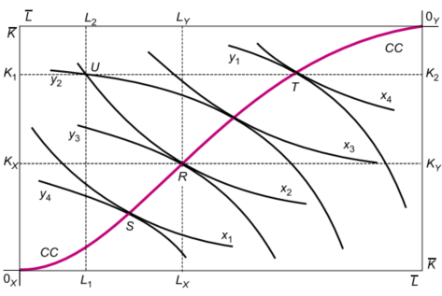
Krabicové schéma výroby
Ukazuje všechny možné způsoby alokace dvou výrobních faktorů mezi výrobu dvou produktů.
Každý bod schématu: rozdělení celkové nabídky L a K mezi dva statky a současně úroveň výstupů těchto statků X a Y.
Každý bod: možný výrobní bod:
nemusí být bodem vyjadřujícím efektivní výrobu.

Slide 12
Krabicové schéma výroby
Izokvanty X – konvexní k počátku 0X;
Izokvanty Y – konvexní k počátku 0Y, =>>
Existuje určité množství bodů, ve kterých se tyto izokvanty navzájem dotýkají: body S, R, T…
Křivka spojující body = SMLUVNÍ KŘIVKA (Contract Curve, CC):
všechny body na této křivce = efektivní alokace práce a kapitálu;
všechny body ležící mimo ni = technicky neefektivní.
Bod U - v ekonomice vynakládáno:
L1 jednotek práce, K1 jednotek kapitálu na vyrobení x2 jednotek X,
L2 jednotek práce a K2 jednotek kapitálu na vyrobení y2 jednotek Y.
Bod U = možný výrobní bod, není bod efektivní výroby!

Slide 13
Krabicové schéma výroby
Posun do bodu R – na smluvní křivce: produkt X nezměněn: výroba stále probíhá na izokvantě x2, ale produkt Y roste na y3 jednotek. =>>
Bod U nemůže být efektivním výrobním bodem: je možné přemístit výrobní faktory takovým způsobem, že bude vyrobeno více Y a výroba X zůstane nezměněna:
Platí pro všechny body mimo smluvní křivku.
Všechny body na smluvní křivce: situace, v níž není možno zvýšit produkci jednoho statku, aniž bychom omezili výrobu jiného.
Bod R na smluvní křivce: každý posun, který zvyšuje výrobu X, např. do bodu T, má za důsledek omezení výroby y a každý posun, který zvyšuje výrobu Y, např. do bodu S, má za následek omezení výroby produktu X.

Slide 14
Krabicové schéma výroby
Směrnice izokvanty: mezní míra technické substituce kapitálu za práci (MRTSK,L).
Podmínka efektivní výroby = předpoklad, že MRTSK,L ve výrobě X se musí rovnat MRTSK,L ve výrobě Y
(MRTSK,L)X = (MRTSK,L)Y
Není-li splněn předpoklad =>> možné přemístit výrobní zdroje tak, že může být vyrobeno jednoho statku více, aniž by se snížila výroba druhého statku.
Výroba = efektivní =>> optimálně využity zdroje pro vyrobení maximálního množství produkce =>> ekonomika vyrábí na PPF.

Slide 15
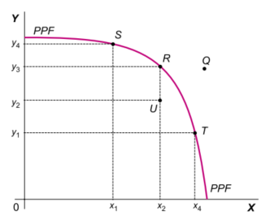
Hranice výrobních možností
bod P – všechny zdroje byly použity na výrobu statku X
bod O – všechny zdroje byly použity na výrobu statku Y
bod S – vyrábí se více statku Y
bod T – vyrábí se více statku X
vně křivky:
  bod Q – lze dosáhnout pouze při větším množství zdrojů (leží za hranicí výrobních možností)
  bod U – lze vyrábět toto množství, ale výroba je neefektivní.
  Za předpokladu fixních vstupů je pro výrobu většího množství jednoho zboží nutné omezit výrobu zboží jiného.
O
P
Notes:
Hranice výrobních možností (Possibility Production Frontier, PPF) je křivka znázorňující alternativní kombinace dvou výrobků, které mohou být efektivně vyrobeny s určitým fixním rozsahem zdrojů.Technologický pokrok ve výrobě statku X či Y, případně zvýšení či pokles dostupných zdrojů pro výrobu těchto produktů, se projeví posunem křivky hranice výrobních možností.
Hranice výrobních možností - PPF (Possibility Production Frontier): dána různými kombinacemi výstupu, které je možno vyrobit, při daném množství vstupů a technologii výroby.
Křivka hranice výrobních možností znázorňuje alternativní kombinace dvou výrobků, které mohou být efektivně vyrobeny s určitým fixním rozsahem zdrojů.
Při daném rozsahu výrobních zdrojů (práce a kapitálu)
a) je nemožné dosáhnout bodu ležícího vně křivky hranice výrobních možností (např. bod Q) - jemu odpovídající produkt by mohl být vyroben pouze s větším množstvím zdrojů;
b) je možné vyrábět v rozsahu představovaném body pod křivkou hranice výrobních možností (např. bod U), ale byla by to výroba neefektivní, protože by nevyužívala veškeré dostupné zdroje.
Tvar křivky hranice výrobních možností vyjadřuje rostoucí mezní míru transformace produktu. S posunem po PPF od osy y směrem k ose x je pro výrobu každé dodatečné jednotky X nutné stále více snižovat výrobu Y. Pro úroveň produktu blízkou ose x (velký podíl statku X a malý podíl statku Y) musí být pro rozšíření výroby X o další jednotku podstatně snížena výroba Y (poměr dY/dX - neboli směrnice křivky - je v absolutní hodnotě relativně velký). Za tohoto předpokladu můžeme ukázat, proč většině výrobních situací bude odpovídat konkávní tvar křivky hranice výrobních možností.

Slide 16
Hranice výrobních možností
Křivka PPF = stejná informace jako KRABICOVÉ SCHÉMA VÝROBY:
Křivka PPF: je odvozena ze SMLUVNÍ KŘIVKY =>> posun po křivce PPF: s růstem výroby jednoho výrobku musí - při daném rozsahu zdrojů a dané technologii - klesat výroba druhého výrobku, protože výrobní faktory musí být převedeny na výrobu prvního statku..
Body na křivce PPF odpovídají bodům na smluvní křivce: body R, S, T (předchozí obrázky).
Bod U – pod křivkou PPF, mimo smluvní křivku v krabicovém schématu.
Notes:
Stejně tak, jako posun po smluvní křivce z jednoho bodu do druhého, také posun po křivce hranice výrobních možností ukazuje, že s růstem výroby jednoho výrobku musí - při daném rozsahu zdrojů (a dané technologii) - klesat výroba druhého výrobku, protože výrobní faktory musí být převedeny na výrobu prvního statku. Jinak řečeno, růst výstupu statku X je možný pouze na úkor poklesu výstupu statku Y (a naopak). Křivka hranice výrobních možností nejen klesá dolů, ale stává se stále strmější, neboť se
zvyšováním výroby jednoho statku se musíme vzdát rostoucího množství druhého statku.

Slide 17
PPF a Mezní míra transformace produktu (MRPT)
Křivka PPF: nejen klesá, ale stává se stále strmější: zvyšováním výroby jednoho statku se musíme vzdát rostoucího množství druhého statku =>> konkávní (křivka je vypouklá od počátku).
MRPT: míra, v níž jeden statek může být transformován ve druhý:
= o kolik jednotek musí být snížena výroba jednoho statku, aby mohla být vyrobena dodatečná jednotka jiného statku.
Množství používaných výrobních faktorů = konstantní.
MRPT = - ∆Y/ ∆X = MP_{Y}/MP_{X} = MC_{x}/MC_{Y}
Notes:
MRPT: míra, v níž výroba jednoho statku může být převedena ve výrobu druhého statku.
Poznámka: Mezní míra transformace produktu je absolutní hodnotou směrnice PPF. Směrnice je záporná (křivka hranice výrobních možností klesá dolů), protože se vzdáváme jednoho statku za účelem získání většího množství druhého statku. Jde o analogický případ, s jakým jsme se již několikrát setkali např. v teorii spotřebitele MRSC a MRSE, v teorii firmy MRTS).

Slide 18
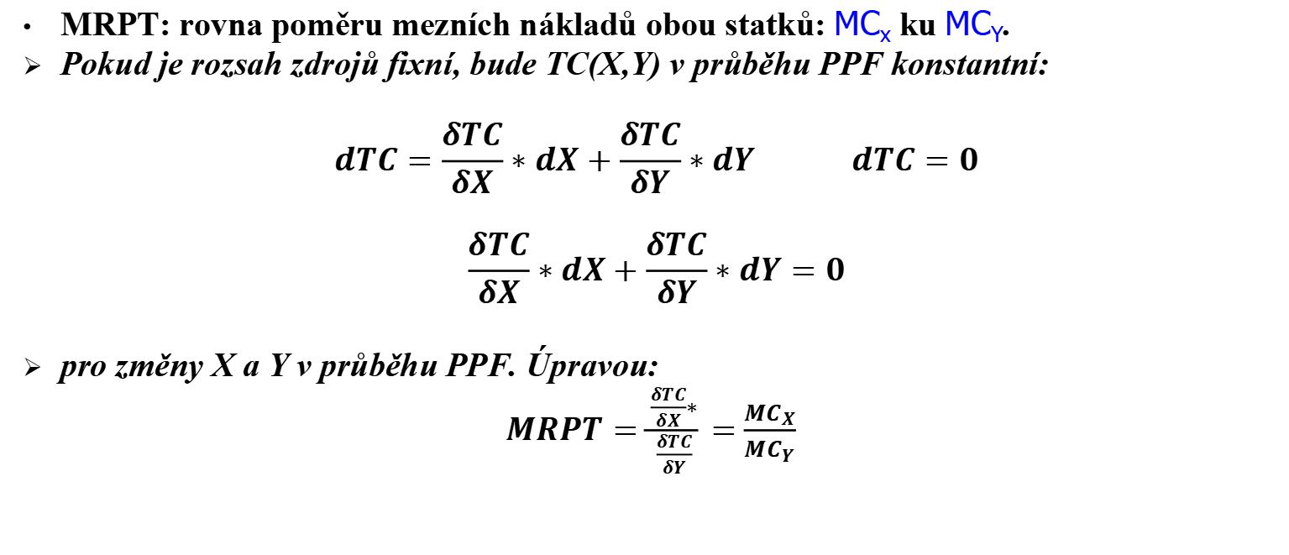
PPF a Mezní míra transformace produktu (MRPT)
MRPT: rovna poměru mezních nákladů obou statků: MC_{x} ku MC_{Y}.
Pokud je rozsah zdrojů fixní, bude TC(X,Y) v průběhu PPF konstantní:
$$dTC=\frac{δTC}{δX}∗dX+\frac{δTC}{δY}∗dY dTC=0$$
$$\frac{δTC}{δX}∗dX+\frac{δTC}{δY}∗dY=0$$
pro změny X a Y v průběhu PPF. Úpravou:
$MRPT=\frac{\frac{δTC}{δX}∗}{\frac{δTC}{δY}}=$ $\frac{{MC}_{X}}{{MC}_{Y}}$
Notes:
MRPT: míra, v níž výroba jednoho statku může být převedena ve výrobu druhého statku.
Poznámka: Mezní míra transformace produktu je absolutní hodnotou směrnice PPF. Směrnice je záporná (křivka hranice výrobních možností klesá dolů), protože se vzdáváme jednoho statku za účelem získání většího množství druhého statku. Jde o analogický případ, s jakým jsme se již několikrát setkali např. v teorii spotřebitele MRSC a MRSE, v teorii firmy MRTS).

Slide 19
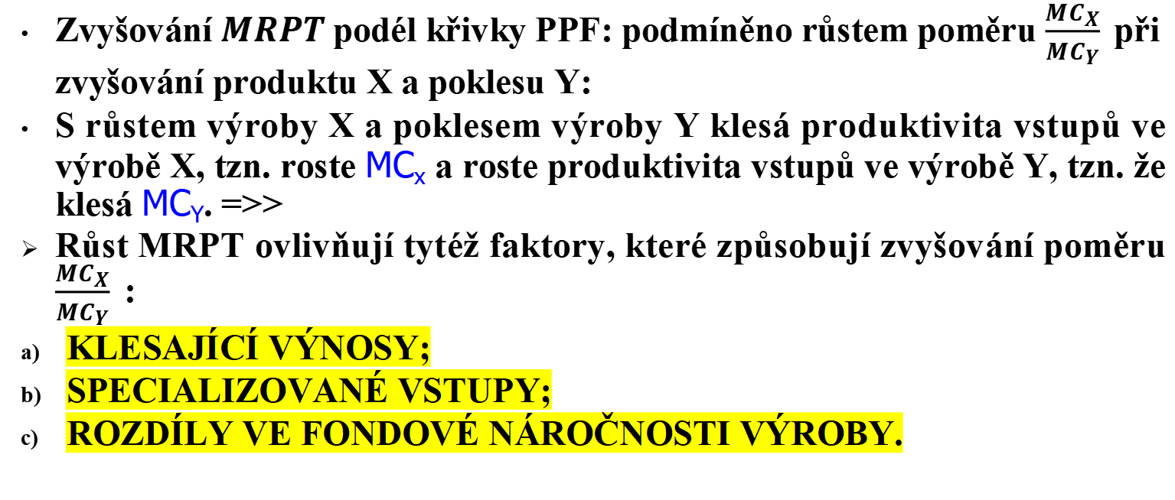
PPF a Mezní míra transformace produktu (MRPT)
Zvyšování $MRPT$podél křivky PPF: podmíněno růstem poměru $\frac{{MC}_{X}}{{MC}_{Y}}$při zvyšování produktu X a poklesu Y:
S růstem výroby X a poklesem výroby Y klesá produktivita vstupů ve výrobě X, tzn. roste MC_{x} a roste produktivita vstupů ve výrobě Y, tzn. že klesá MC_{Y}. =>>
Růst MRPT ovlivňují tytéž faktory, které způsobují zvyšování poměru $\frac{{MC}_{X}}{{MC}_{Y}}$:
KLESAJÍCÍ VÝNOSY;
SPECIALIZOVANÉ VSTUPY;
ROZDÍLY VE FONDOVÉ NÁROČNOSTI VÝROBY.
Notes:
MRPT: míra, v níž výroba jednoho statku může být převedena ve výrobu druhého statku.
Poznámka: Mezní míra transformace produktu je absolutní hodnotou směrnice PPF. Směrnice je záporná (křivka hranice výrobních možností klesá dolů), protože se vzdáváme jednoho statku za účelem získání většího množství druhého statku. Jde o analogický případ, s jakým jsme se již několikrát setkali např. v teorii spotřebitele MRSC a MRSE, v teorii firmy MRTS).

Slide 20
PPF a Mezní míra transformace produktu (MRPT)
KLESAJÍCÍ VÝNOSY
Případ: klesající výnosy z rozsahu při výrobě obou statků:
vzrůstající výstup statku X zvýší MC_{x}, pokles produktu Y sniží MC_{Y}.
SPECIALIZOVANÉ VSTUPY
Některé vstupy – vhodnější pro výrobu jednoho statku než pro výrobu statku druhého. =>> růst X vyžaduje použití dodatečných (méně vhodných) vstupů ve výrobě tohoto statku =>> MC_{x} rostou a MCy klesají – nižší produkt Y vyráběn pouze vhodnějšími vstupy:
Např. rolník – různě úrodné pozemky pro pěstování určité plodiny.
ROZDÍLY VE FONDOVÉ NÁROČNOSTI VÝROBY.
Notes:
1. Klesající výnosy
Jestliže jsou oba statky vyrobeny za podmínky klesajících výnosů, vzrůstající výstup statku X zvýší MCX, zatímco pokles produktu Y bude snižovat MCY.
Rovnice (18.4) ukazuje, že MRPT bude při posunu po PPF z 0X do 0Y růst. Nedostatkem tohoto vysvětlení je samozřejmě to, že platí pouze pro případy, kdy se při výrobě obou statků prosazují klesající výnosy z rozsahu.
2. Specializované vstupy
Konkávní tvar PPF může být také vysvětlen za předpokladu, že některé vstupy jsou vhodnější pro výrobu jednoho statku než pro výrobu statku druhého. V tomto případě by růst X vyžadoval použití dodatečných (méně vhodných) vstupů ve výrobě tohoto statku. MCX by proto rostly, a MCy naopak klesaly tak, jak by nižší produkt Y mohl být vyráběn pouze vhodnějšími vstupy. Takový argument může platit např. pro rolníka, který má různě úrodné pozemky pro pěstování určité plodiny - ve snaze zvýšit její výrobu musí využívat stále méně výhodnou půdu.
Ačkoli tento argument může vysvětlit mnohý případ reality, není v souladu s všeobecným předpokladem homogennosti výrobních faktorů. Neposkytuje tedy všeobecné vysvětlení konkávnosti.
3. Rozdíly ve fondové náročnosti výroby statků
I v případě homogenních faktorů a konstantních výnosů z rozsahu bude křivka hranice výrobních možností konkávní, jestliže budou oba produkty vyráběny s různými proporcemi vstupů. (V případě homogenních faktorů, konstantních výnosů z rozsahu a stejné proporce vstupů by PPF byla přímkou.)
Jestliže např. výroba statku X je více kapitálově náročná než výroba statku Y, potom v každém bodě smluvní křivky výroby (obr. 18-1) převyšuje poměr K ku L ve výrobě X poměr K ku L ve výrobě Y. Smluvní křivka musí být nad diagonálou krabicového schématu. V opačném případě, kdy je výroba statku X méně
kapitálově náročná než výroba Y, je smluvní křivka pod diagonálou.
MRPT s růstem produktu roste. Je-li výroba změněna v severovýchodním směru v průběhu smluvní křivky
výroby, poměr KIL ve výrobě X i Y klesá. Tato změna vede k růstu MC X, protože výroba X je kapitálově náročná. MCY naopak klesá, protože výroba Y je náročná na práci.
Alternativní náklady
Hranice výrobních možností vyjadřuje skutečnost, že pro výrobu většího množství jednoho statku je nutné
omezit výrobu statku jiného za předpokladu fixních výrobních faktorů. Tento fakt ekonomická teorie označuje
termínem alternativní náklady. Náklady na výrobu většího množství produktu Z mohou být snáze měřeny
omezením výstupu Y, které je tímto zvětšením výroby způsobeno. Náklad na každou další jednotku X je
nejlépe měřitelný jako MRPT (X za Y) v odpovídajícím bodě PPF.

Slide 21
PPF a Mezní míra transformace produktu (MRPT)
MRPT s růstem produktu roste =>> růst X: poměr K/L ve výrobě X i Y klesá. =>> růst MC_{x} u kapitálově náročné výroby X, pokles MC_{Y} (výroba Y = náročná na práci).
Alternativní náklady: Náklady na výrobu většího množství produktu X –měřeny omezením výstupu Y, které je zvětšením výroby X způsobeno.
Náklad na každou další jednotku X = nejlépe měřitelný jako MRPT (X za Y) v odpovídajícím bodě PPF.
Zákon rostoucích alternativních nákladů: čím více je určitého statku vyráběno => tím vyšší alternativní náklady těchto dodatečných jednotek statku:
v důsledku klesajících výnosů, specializovaných zdrojů, rozdílné fondové náročnosti výroby.
V případě konstantních alternativních nákladů – PPF: PŘÍMKA.
Notes:
Alternativní náklady
Hranice výrobních možností vyjadřuje skutečnost, že pro výrobu většího množství jednoho statku je nutné omezit výrobu statku jiného za předpokladu fixních výrobních faktorů. Tento fakt ekonomická teorie označuje termínem alternativní náklady. Náklady na výrobu většího množství produktu X mohou být snáze měřeny
omezením výstupu Y, které je tímto zvětšením výroby způsobeno. Náklad na každou další jednotku X je nejlépe měřitelný jako MRPT (X za Y) v odpovídajícím bodě PPF.
Zákon rostoucích alternativních nákladů vyjadřuje skutečnost, že čím více je určitého statku vyráběno, tím vyšší jsou alternativní náklady těchto dodatečných jednotek statku (v důsledku klesajících výnosů, specializovaných zdrojů či existence rozdílné fondové náročnosti výroby). V případě konstantních alternativních nákladů by PPF byla přímkou.
Poznámka: Ač vysvětlujeme podstatu alternativních nákladů pro případ jedné firmy, je zřejmé, že mají obecnou platnost. Představíme-li si celou ekonomiku jako jednu gigantickou firmu (předpoklad fixních výrobních faktorů by byl pro takovou situaci případný), bude PPF ukazovat takové kombinace statků, které ekonomika může produkovat, jsou-li její zdroje efektivně využity. PPF je tedy široce použitelná pro studium národních i mezinárodních ekonomických problémů.

Slide 22
GRAF – Sklon křivky MRPT
Bod S – každé snížení výroby X o 1 jednotku vyvolá zvýšení výroby Y o více než 1 jednotku.
Bod T: křivka PPF – poměrně plochá, zdroje vhodnější pro výrobu Y jsou využívány ve výrobě Y. =>>
Každé snížení výroby X o 1 jednotku umožní zvýšení výroby Y o méně než jednu jednotku.
Konkávní tvar křivky PPF = grafické vyjádření rostoucích alternativních nákladů.
Konstantní alternativní náklady: PPF = přímka.
Y
s
PPF
Y_{T}
T
Y_{S}
S
t
X_{T}
X_{S}
X

Slide 23
Efektivní rozmístění zdrojů mezi firmy
Ekonomika s fixní zásobu zdrojů:
Další podmínka celkové efektivnosti výroby = efektivní rozmístění zdrojů mezi jednotlivé firmy.
Zdroje – rozděleny do těch firem, kde jsou nejefektivněji využity.
2. ALOKAČNÍ PRAVIDLO:
taková alokace fixního množství práce a kapitálu mezi obě firmy, při níž je mezní produkt obou výrobních faktorů pro oba vyráběné statky stejný.
Graficky – 2. alokační pravidlo: křivky MPL nebo MPK dvou firem vyrábějících stejný produkt.
Notes:
Má-li ekonomika fixní zásobu zdrojů, potom je další podmínkou celkové efektivnosti výroby efektivní rozmístění těchto zdrojů mezi jednotlivé firmy. Intuitivně dokážeme říci, že by zdroje měly být rozděleny do těch firem, kde mohou být nejefektivněji využity. Přesněji je tato podmínka vyjádřena 2. alokačním
pravidlem.
Druhou podmínkou efektivnosti výroby je taková alokace fixního množství práce a kapitálu mezi obě firmy, při níž je mezní produkt obou výrobních faktorů pro oba vyráběné statky stejný.

Slide 24
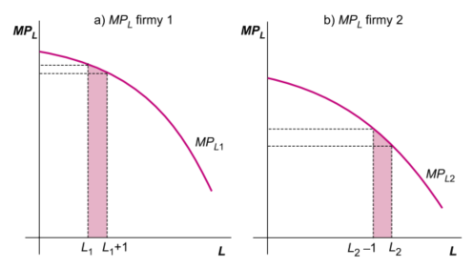
Efektivní rozmístění zdrojů mezi firmy
Výchozí alokace: L1 dělníků ve firmě 1 a L2 ve firmě 2.
MPL prvé firmy: větší než MPL druhé firmy.
2. alokační pravidlo: práce přemístěna z druhé do první firmy.
Přemístěn jeden pracovník: šrafovaná plocha na obr. a = rozšíření výroby pomocí dodatečného pracovníka v první firmě, na obrázku b = omezení výroby ve druhé firmě v důsledku ztráty pracovníka:
Větší na obr. a než na obr. b =>> Přesun vede k vyrovnání MPL firem:
Dodatečný pracovník v první firmě způsobil pokles MPL; Ve druhé firmě – méně pracovníků – růst MPL.
Notes:
Předpokládejme výchozí alokaci L1 dělníků ve firmě 1 a L2 ve firmě 2. Z obrázku je jasné, že MPL prvé firmy převyšuje v této situaci MPL druhé firmy. Alokační pravidlo navrhuje, aby byla práce přemístěna z druhé do první firmy. Předpokládejme, že je tak přemístěn pouze jeden pracovník. Šrafovaná plocha na
obrázku a znázorňuje rozšíření výroby pomocí tohoto dodatečného pracovníka v první firmě, na obrázku b omezení výroby ve druhé firmě v důsledku ztráty tohoto pracovníka. Šrafovaná plocha na obrázku a je zřetelně větší než na obrázku b. Přesun také napomohl k vyrovnání MPL obou firem - dodatečný
pracovník v první firmě způsobil, že MPL poklesl, zatímco ve druhé firmě je méně pracovníků a MPL roste.
Přesun práce by pokračoval, dokud rovnosti požadované alokačním pravidlem 2 není dosaženo.

Slide 25
Efektivní rozmístění zdrojů mezi firmy – závěry:
Přesun práce – dokud rovnosti požadované alokačním pravidlem 2 není dosaženo.
Když je MPL nebo MPK při výrobě určitého statku u různých firem různý,
Možno celkový produkt zvýšit přemístěním zdrojů mezi firmami.
Notes:
Přesun práce by pokračoval, dokud rovnosti požadované alokačním pravidlem 2 není dosaženo.

Slide 26
Efektivní volba struktury produktu firmou
I když jsou zdroje efektivně rozmístěny:
v rámci firmy i mezi firmami,
pro efektivnosti výroby – ještě jedna podmínka - firmy musí vyrábět efektivní kombinaci produktu:
3. ALOKAČNÍ PRAVIDLO:
taková struktura výroby obou statků, při níž je MRPT u obou firem stejná.
Notes:
I v případě, kdy jsou zdroje efektivně rozmístěny jak v rámci firmy, tak mezi firmami, musí být pro zabezpečení efektivnosti výroby splněna ještě jedna podmínka - firmy musí vyrábět efektivní kombinaci produktu. Nutné předpoklady takové situace jsou shrnuty ve 3. alokačním pravidle:
Třetí podmínkou efektivnosti výroby je taková struktura výroby obou statků, při níž je mezní míra transformace produktu u obou firem stejná.

Slide 27
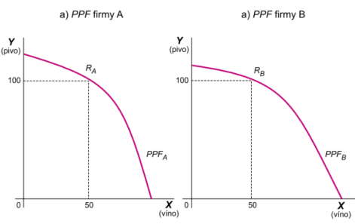
Efektivní volba struktury produktu firmou
Dvě firmy- A a B, obě vyrábějí pivo i víno.
Firma A: výrobní kombinace v bodě RA: 100 láhví piva a 50 láhví vína; kde MRPT (piva za víno) = 2/1.
Firma se musí vzdát výroby 2 láhví piva pro výrobu o 1 láhev vína více.
Firma B: výroba 100 láhví piva a 50 láhví vína - bod RB - její MRPT v bodě = 1/1. =>>
Notes:
Předpokládejme dvě firmy- A a B, obě vyrábějí pivo i víno. Jejich křivky PPF znázorňuje obrázek. Firma A volí výrobní kombinaci v bodě RA (100 láhví piva a 50 láhví vína), kde MRPT (piva za víno) je 2/1. V této situaci se firma musí vzdát výroby 2 láhví piva, chce-li vyrobit o 1 láhev vína více. Předpokládejme, že také firma B volí výrobu 100 láhví piva a 50 láhví vína - bod RB - její MRPT v tomto bodě je 1/1. Za takového předpokladu může být výroba zvýšena, když firma A bude vyrábět více piva (protože je v této výrobě relativně efektivnější) a B více vína (ze stejného důvodu). Například firma A by mohla vyrábět 102 láhve piva a 49 láhví vína, zatímco firma B 99 láhví piva a 51 láhev vína. Tato reorganizace výroby umožní zvýšit celkový produkt piva, aniž by poklesl produkt vína. Výchozí volba firem A a B byla tedy neefektivní.

Slide 28
Efektivní volba struktury produktu firmou
Výroba může být zvýšena:
Firma A – vyrábí více piva – v této výrobě relativně efektivnější.
Firma B – více vína. =>>
Firma A – 102 láhví piva a 49 láhví vína,
Firma B – 99 láhví piva a 51 láhev vína.
Reorganizace výroby umožní zvýšit celkový produkt piva, aniž by poklesl produkt vína. =>>
Výchozí volba firem A a B byla tedy neefektivní.
Notes:
Předpokládejme dvě firmy- A a B, obě vyrábějí pivo i víno. Jejich křivky PPF znázorňuje obrázek. Firma A volí výrobní kombinaci v bodě RA (100 láhví piva a 50 láhví vína), kde MRPT (piva za víno) je 2/1. V této situaci se firma musí vzdát výroby 2 láhví piva, chce-li vyrobit o 1 láhev vína více. Předpokládejme, že také firma B volí výrobu 100 láhví piva a 50 láhví vína - bod RB - její MRPT v tomto bodě je 1/1. Za takového předpokladu může být výroba zvýšena, když firma A bude vyrábět více piva (protože je v této výrobě relativně efektivnější) a B více vína (ze stejného důvodu). Například firma A by mohla vyrábět 102 láhve piva a 49 láhví vína, zatímco firma B 99 láhví piva a 51 láhev vína. Tato reorganizace výroby umožní zvýšit celkový produkt piva, aniž by poklesl produkt vína. Výchozí volba firem A a B byla tedy neefektivní.

Slide 29
Efektivní volba struktury produktu firmou
Různé kombinace efektivně vyráběného produktu na PPF:
Prospěch pro společnost – uplatnění ve spotřebě.
Určení efektivní struktury výroby – odvození společensky efektivního bodu na křivce PPF:
do analýzy nutné zahrnout spotřebu, resp. preference spotřebitelů. =>>
Celková rovnováha leží někde na SMLUVNÍ KŘIVCE v KRABICOVÉM SCHÉMATU VÝROBY = na křivce PPF.
Kde přesně – záleží na podmínkách poptávky po obou výrobcích.
Notes:
Hranice výrobních možností představuje různé kombinace efektivně vyráběného produktu, nicméně teprve jeho uplatnění ve spotřebě potvrzuje jeho prospěch pro společnost. Pro určení efektivní struktury výroby a tedy odvození společensky efektivního bodu na křivce hranice výrobních možností musíme do analýzy zahrnout spotřebu, resp. preference spotřebitelů (v našem zjednodušeném modelu preference dvou spotřebitelů - Adama a Evy).Jinými slovy, je zřejmé, že celková rovnováha leží kdesi na smluvní křivce v krabicovém schématu výroby, resp. na křivce hranice výrobních možností. Kde přesně, to záleží na podmínkách poptávky po obou výrobcích.

Slide 30
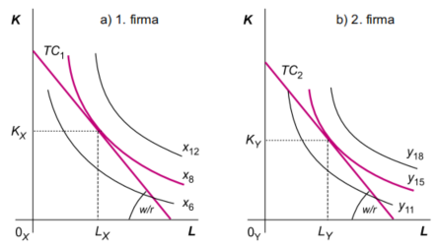
Ceny a efektivnost ve výrobě
Způsob jak ceny poskytují signály firmám – aby docházelo k efektivnímu rozdělení
K a L mezi firmy,
resp. na výrobu statku X a Y.
Notes:
První z podmínek Paretovské efektivnosti zahrnuje výrobu s ekonomikou dosahující vhodné alokace zdrojů mezi výrobu dvou statků.
Nyní se zaměříme na to, jakým způsobem mohou ceny poskytovat signály firmám tak, aby docházelo k efektivnímu rozdělení K a L mezi firmy, resp. na výrobu statku X a Y.
Poměr práce a kapitálu použitý při výrobě určité výše produktu závisí na relativní ceně vstupů. Firma volí takovou kombinaci vstupů, která odpovídá bodu, v němž se izokosta dotýká izokvanty, tzn. že se jejich směrnice shodují. Již z předchozích kapitol víme, že sklon izokosty je dán poměrem
cen vstupů (w/r). V podmínkách dokonalé konkurence na trhu výrobních faktorů je tento cenový poměr shodný pro všechny firmy v ekonomice, tzn. že jejich
finanční omezení je určováno izokostou se stejným sklonem.

Slide 31
Ceny a efektivnost ve výrobě
Předchozí snímek:
Obr. a) Výstup x8 = výstup maximalizující zisk při minimálních nákladech TC1 při vstupech určených bodem, ve kterém se dotýká izokvanta x8 izokosty ležící nejblíže k počátku 0X. =>> =>>
Využití LX práce a KX kapitálu.
Obr. b): Výstup y15 = výstup maximalizující zisk, při minimálních nákladech TC2 při vstupech určených bodem, ve kterém se dotýká izokvanta y15 izokosty ležící nejblíže k počátku 0Y. =>> =>>
Využití LY práce a KY kapitálu.
Rozhodují se v podmínkách stejné relativní ceny vstupů: w/r =>
vyrovnávání sklonu jejich izokvant – bod B (násl. snímek):
SKLON IZO­KVAN­TY X = w/r = SKLON IZO­KVAN­TY Y:
MRTS_{X}= w/r = MRTS_{Y} =>> MRTS= w/r

Slide 32
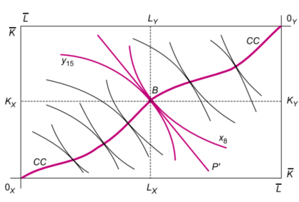
Ceny a efektivnost ve výrobě
Obě firmy dosahují alokace výrobních faktorů, která je součástí smluvní křivky výroby:
Bez dohody mezi výrobci,
pouze na základě hledání vlastního prospěchu,
= ve snaze o maximalizaci zisku.
Ceny výrobních faktorů = signál firmám pro zvolení Paretovsky optimálního poměru K/L = optimální alokace zdrojů.
Relativní ceny a efektivní alokace výrobních faktorů

Slide 33
Efektivnost směny
Rozdělení fixního množství vyrobených statků: efektivní, když jeho přerozdělením nemůže být ani jednomu spotřebiteli polepšeno, aniž by současně nebyl někdo poškozen.
Nezbytná podmínka: MRSC mezi všemi dvojicemi statků se rovná pro všechny spotřebitele:
Předpoklad: fixní množství statků - nutnost rozdělit je efektivně mezi spotřebitele:
Ekonomika se dvěma produkty: víno a pivo; dvěma spotřebiteli: Adam a Eva.
K dispozici: 50 láhví vína a 100 láhví piva
Výchozí rozdělení: rovné pro oba spotřebitele: Adam / Eva – 25 láhví vína, 50 láhví piva.
Efektivní rozdělení – závisí na jejich preferencích = na MRSC obou spotřebitelů.
MRSC_{A} = MRSC_{E}
Notes:
Rozdělení je tedy efektivní, jestliže podmínky nemohou být jednoznačně zlepšeny. Situace, kdy může být jednomu polepšeno, aniž by se současně musel snížit blahobyt kohokoliv jiného, bude jasně neefektivní. V tomto případě mohou být podmínky jednoznačně zlepšeny přerozdělením statků.
V naší zjednodušené ekonomice je množství statků fixní a úkolem je rozdělit tyto statky mezi spotřebitele efektivním způsobem. Nezbytnou podmínkou takového rozdělení je, že MRSC mezi jakýmikoliv dvojicemi statků musí být pro všechny spotřebitele stejná. Tato podmínka může platit pouze za předpokladu, že oba spotřebitelé konzumují
oba statky. V případě rohového řešení (když se spotřebitel specializuje ve spotřebě) se MRSc nemusí při efektivní alokaci rovnat.

Slide 34

Efektivnost směny
MRSC (vína za pivo) Adama = 2/1, =>> ochoten vzdát se 2 láhví piva, aby získal o 1 láhev vína více.
MRSC (vína za pivo) Evy = 1/1 =>> ochotna vzdát se 1 láhví piva, aby získala o 1 láhev vína více.
=>> alokace není efektivní.
Dvě láhve piva od Adama vyměníme za jednu láhev vína u Evy (obchod Evě vyhovuje) – dostane Adam = stejně spokojený jako předtím, než jsme mu vzali dvě láhve piva. =>>
Nová alokace: Adam – 26 l. vína a 48 l. piva; Eva – 24 l. vína a 51 l. piva: stejně spokojeni, jako byli při původním rozdělení.
Nová situace – jedna láhev piva může být někomu přidána – může si polepšit.
=>> Původní rozdělení neefektivní: existovala alternativa rozdělení, při níž si buď Adam, nebo Eva mohli polepšit, aniž by se zhoršila situace druhého.
Notes:
Předpokládejme opět zjednodušenou ekonomiku se dvěma produkty (víno a pivo) a dvěma spotřebiteli (Adam a Eva). Máme k dispozici 50 láhví vína a 100 láhví piva a výchozí rozdělení je rovné pro oba spotřebitele- jak Adam, tak Eva dostanou 25 láhví vína a 50 láhví piva. Efektivní rozdělení však bude záviset na jejich preferencích - tedy na mezní míře substituce ve spotřebě obou spotřebitelů.
Za předpokladu, že MRSC (vína za pivo) Adama je 2/1, je Adam ochoten vzdát se 2 láhví piva, aby získal o 1 láhev vína více. Současně předpokládáme, že Evina MRSC (vína za pivo) je 1/1, bude si tedy přát obchodovat v poměru jedna láhev vína za jednu láhev piva. Je jasně vidět, že za těchto předpokladů není alokace efektivní. Vezměme dvě láhve piva Adamovi, vyměňme je s Evou za jednu láhev vína (obchod, který Evě vyhovuje) a dejme ji
Adamovi - bude stejně spokojený jako předtím, než jsme mu vzali dvě láhve piva. Máme nyní novou alokaci, při níž Adam (s 26 láhvemi vína a 48 láhvemi piva) a Eva (s 24 láhvemi vína a 51 láhvemi piva) jsou stejně spokojeni, jako byli při původním rozdělení. V této nové situaci však vybývá jedna láhev piva, která může být
někomu přidána, a tak si tento člověk může polepšit. Ukázali jsme, proč původní rozdělení nebylo efektivní. Existovala nějaká alternativa rozdělení, při níž si buď Adam, nebo Eva mohli polepšit, aniž by se zhoršila situace druhého.

Slide 35
Efektivnost směny – indiferenční mapy
Pro odvození efektivnosti ve směně musíme brát v úvahu preference spotřebitelů.
Znázorníme je pomocí indiferenčních map dvou spotřebitelů (A,E) pro dva druhy zboží (X,Y) a krabicového schématu směny.
Y
Spotřebitel A
Y
Spotřebitel E
U_{E5}
U_{A5}
U_{A3}
U_{A4}
U_{E3}
U_{E4}
U_{A2}
U_{E2}
U_{A1}
U_{E1}
0_{A}
X
0_{E}
X

Slide 36
Krabicové schéma směny
Na předchozích grafech: vidno, že preference obou spotřebitelů nejsou
stejné – indiferenční mapy mají rozdílný tvar.
=>>
Otočíme graf znázorňující indiferenční mapu spotřebitele E o 180º
X
0_{E}
U_{E3}
U_{E2}
U_{E1}
U_{E4}
U_{E5}
Y

Slide 37
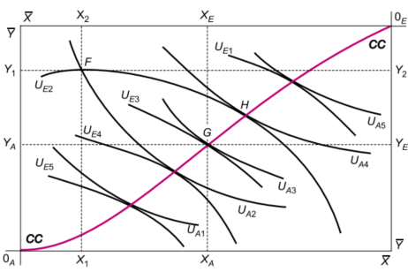
Graf - Krabicové schéma směny
KRABICOVÉ SCHÉMA SMĚNY: spojením indiferenční mapy spotřebitele A s otočenou mapou spotřebitele E. Rozměry boxu – dány vyrobeným množstvím statků X (tj. X ) a Y (tj. Y).
Indiferenční mapa spotřebitele A: měřena z počáteční úrovně 0A
Indiferenční mapa spotřebitele E: z počáteční úrovně
0E.

Slide 38
Krabicové schéma směny
Znázorňuje všechny možné způsoby rozdělení určitého množství dvou vyrobených statků mezi dva spotřebitele.
Každý bod schématu: rozdělení celkové nabídky obou statků mezi oba spotřebitele a současně úroveň užitku odpovídající kombinace obou statků oběma spotřebitelům.
Smluvní křivka směny = Křivka CC – množina bodů = efektivní alokace dvou statků mezi dva spotřebitele.
Bod F – předchozí snímek: neefektivní rozdělení výrobků – možné jiné rozdělení, které přinese oběma větší užitek:
A spotřebovává X1 jednotek X a Y1 jednotek Y a
E spotřebovává X2 jednotek X a Y2, jednotek Y. =>>
Bod G – posun na vyšší indiferenční křivku pro oba spotřebitele; bod H – jednomu polepší a druhému nepohorší.
Notes:
Stejně jako v krabicovém schématu výroby i v tomto případě leží všechny rovnovážné body na smluvní křivce. Smluvní křivka směny je množinou bodů, které představují efektivní alokaci dvou výrobků mezi dva spotřebitele; spojuje všechny body, v nichž se dotýkají indiferenční křivky spotřebitele A a E.
Sklon indiferenční křivky je mezní míra substituce jednoho statku za jiný statek (MRSC). Z toho vyplývá, že pro efektivní směnu musí platit, že mezní míra substituce se u obou spotřebitelů musí navzájem rovnat:

Slide 39
Efektivnost směny
Pro efektivní směnu – MRSC u obou spotřebitelů se musí navzájem rovnat:
Cíl ekonomického systému: uspokojit lidské potřeby =>> efektivnost ve výrobě nemusí být žádoucí, jestliže je vyrobena špatná kombinace zboží z hlediska požadavků spotřebitelů.
Dosažení celkové efektivnosti = musí být současně splněny podmínky pro dosažení efektivnosti ve výrobě i pro efektivnost ve směně.
Neefektivní výroba =>> existuje určitý statek, jehož výroba může být zvýšena, aniž by klesla výroba jiného statku:
Dodatečný produkt zvýší užitek spotřebitelů, aniž by se zhoršila situace jiného spotřebitele.
=>> Výchozí situace neefektivní. =>> Alokační pravidla 1 až 3 pro efektivnost výroby, musí pro dosažení celkové efektivnosti platit při každé alokaci. =>> Výroba je na PPF =>>
Notes:
Cílem ekonomického systému je uspokojit lidské potřeby - efektivnost ve výrobě nemusí být vůbec žádoucí, jestliže je vyrobena špatná kombinace statků z hlediska požadavků spotřebitelů. Pro dosažení celkové efektivnosti musí být splněny současně podmínky pro dosažení efektivnosti ve výrobě i efektivnosti ve směně.
Například je-li výroba neefektivní, potom existuje určitý statek, jehož výroba by mohla být zvýšena, aniž by klesla výroba jiného statku. Tento dodatečný produkt by mohl zvýšit užitek spotřebitelů, aniž by se zhoršila situace jiného spotřebitele. Výchozí situace nemohla být tedy efektivní. Proto alokační pravidla 1 až 3 v souvislosti s efektivností výroby, musí pro dosažení celkové efektivnosti platit při každé alokaci. (V grafickém vyjádření to znamená, že výroba je na hranici výrobních možností.)
Vyráběné statky musí být také efektivně rozděleny - jinak by si spotřebitelé mohli zlepšit situaci tak, že by si mezi sebou statky vyměnili. Splnění podmínek efektivnosti výroby i směny není postačující podmínkou celkové efektivnosti - současně musí být vyráběna žádaná kombinace statků.

Slide 40
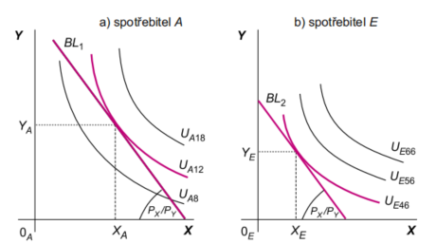
Ceny a efektivnost ve spotřebě
Jak mohou ceny poskytovat signály spotřebitelům pro efektivní rozdělení výstupu:
Obr. a: výše příjmu I1 spotřebitele A, relativní cena vyrobených statků: PX/PY =>> UA12 = nejvýše dosažitelná úroveň užitku =>> struktura spotřeby XA a YA – bod dotyku BL1 a UA12.
Obr b: výše příjmu I2 spotřebitele E, relativní cena vyrobených statků: PX/PY =>> bod dotyku BL2 a UE46 =>> nejvýše dosažitelná úroveň užitku při struktuře spotřeby XE a YE.
Notes:
Z teorie chování spotřebitele víme, že spotřebitel volí takovou kombinaci statků, která odpovídá bodu, v němž se linie rozpočtu dotýká jeho nejvyšší možné indiferenční křivky; směrnice linie rozpočtu a indiferenční křivky se v tomto bodě shodují. Sklon linie rozpočtu dán poměrem cen vyrobených statků (PX /PY). Jestliže je poměr cen vyrobených statků stejný pro oba spotřebitele (tj. když nakupují spotřební statky na dokonale konkurenčních trzích), potom je finanční omezení spotřebitelů určováno linií rozpočtu se stejným sklonem.

Slide 41
Ceny a efektivnost ve spotřebě
Bez vědomé koordinace mezi spotřebiteli, pouze na základě hledání vlastního prospěchu: snaha dosáhnout co nejvyššího užitku =>>
volí oba spotřebitelé rozdělení vyrobených statků ležící na smluvní křivce směny.
Rozhodování v podmínkách stejné relativní ceny statků (P_{X}/P_{Y}) – při stejném sklonu linie rozpočtu =>> vyrovnávání sklonu jejich indiferenčních křivek v krabicovém schématu na obr. (násl snímek) v bodě D; Platí:
SKLON INDI­FE­RENČ­NÍ KŘIV­KY X = P_{X}/P_{Y} = SKLON INDI­FE­RENČ­NÍ KŘIV­KY Y,
MRSC_{A}= P_{X}/P_{Y} = MRSC_{E} =>> MRSC = P_{X}/P_{Y}

Slide 42
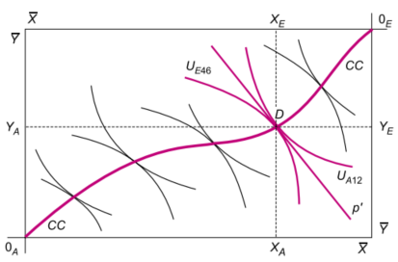
Ceny a efektivnost ve spotřebě
Ceny vyrobených statků – pro spotřebitele signál k volbě Paretovsky optimálního poměru X/Y.
Notes:
Z

Slide 43
Efektivnost směny
Vyráběné statky musí být také efektivně rozděleny - jinak si spotřebitelé mohou zlepšit situaci tak, že by si mezi sebou statky vyměnili.
Splnění podmínek efektivnosti výroby i směny není postačující podmínkou celkové efektivnosti
současně musí být vyráběna žádaná kombinace statků.
Notes:
Cílem ekonomického systému je uspokojit lidské potřeby - efektivnost ve výrobě nemusí být vůbec žádoucí, jestliže je vyrobena špatná kombinace statků z hlediska požadavků spotřebitelů. Pro dosažení celkové efektivnosti musí být splněny současně podmínky pro dosažení efektivnosti ve výrobě i efektivnosti ve směně.
Například je-li výroba neefektivní, potom existuje určitý statek, jehož výroba by mohla být zvýšena, aniž by klesla výroba jiného statku. Tento dodatečný produkt by mohl zvýšit užitek spotřebitelů, aniž by se zhoršila situace jiného spotřebitele. Výchozí situace nemohla být tedy efektivní. Proto alokační pravidla 1 až 3 v souvislosti s efektivností výroby, musí pro dosažení celkové efektivnosti platit při každé alokaci. (V grafickém vyjádření to znamená, že výroba je na hranici výrobních možností.)
Vyráběné statky musí být také efektivně rozděleny - jinak by si spotřebitelé mohli zlepšit situaci tak, že by si mezi sebou statky vyměnili. Splnění podmínek efektivnosti výroby i směny není postačující podmínkou celkové efektivnosti - současně musí být vyráběna žádaná kombinace statků.

Slide 44
Výrobně spotřební efektivnost
Celková efektivnost – nutné sladit PREFERENCE SPOTŘEBITELŮ s VÝROBNÍMI MOŽNOSTMI. =>>
Podmínka výroby správné kombinace zboží: rovnost
MRSC pro oba statky: v případě efektivní směny = stejná pro oba spotřebitele
a MRPT pro tyto statky (stejná pro obě firmy). =>>
Poměr, ve kterém jsou dva statky nahraditelné ve spotřebě, se musí shodovat s poměrem, v němž jsou nahraditelné ve výrobě:
MRSC = MRPT
MRSC dvou statků se shoduje s MRPT těchto statků
(stejná pro všechny spotřebitele) (stejná pro všechny firmy)

Slide 45

Výrobně spotřební efektivnost
Př. spotřebitel si přeje směnit 2 1 piva za 1 l vína,
Zdroje ve výrobě: 1 l piva možno vyrábět místo 1 l vína =>>
Situace není efektivní - vyrábí se příliš málo vína – vyšší ohodnocení spotřebiteli než odpovídá jeho alternativním nákladům ve výrobě.
Pro výrobu dodatečného 1 l vína – nutné snížit výrobu piva o 1 l.
ale spotřebitelé chtějí za 2 l piva 1 l vína.
Míra, v níž si spotřebitelé přejí vyměňovat zboží se liší od míry, v níž je to technicky možné =>> možné přerozdělení – dosažení výhodnější situace.
Znázornění – PPF: všechny body na PPF – efektivní z výrobního hlediska, ale ne všechny jsou optimální z hlediska potřeb spotřebitelů.
Notes:
Jestliže si spotřebitel přeje směnit 21 piva za 11 vína, ale zdroje ve výrobě byly rozmístěny tak, že 11 piva by mohl být vyráběn místo 1 l vína, potom situace není efektivní - vyrábí se příliš málo vína a spotřebitelé mu dávají vyšší ohodnocení, než odpovídá jeho alternativním nákladům ve výrobě. Pro vyrobení jednoho
dodatečného litru vína by bylo nutné snížit výrobu piva o 1 litr - ale spotřebitelé chtějí za 21 piva 11 vína. Tak jako vždy, když se míra, v níž si spotřebitelé přejí vyměňovat zboží, liší od míry, v níž je to technicky možné, může být provedeno přerozdělení tak, aby bylo dosaženo výhodnější situace.

Slide 46
Výrobně spotřební efektivnost
Když oba spotřebitelé preferují X před Y =>> posun po křivce PPF –zvýšení výroby X na úkor výroby Y – pro oba výhodný.
Avšak – nutnost určit: stav ve výrobě obou produktů, při kterém je dosažena optimální kombinace z hlediska dostupných výrobních zdrojů, i z hlediska preferencí spotřebitelů:
určení bodu na křivce PPF, ze kterého libovolný posun znamená poškození přinejmenším jednoho spotřebitele.
Tento bod musí splňovat podmínku: MRSC = MRPT
Předpoklad: známe složení produktu X a Y ekonomice: doplnění obr. sn. 15 o krabicové schéma směny z obr. sn. 37 v němž pravý horní roh krabicového schématu je bodem křivky PPF s odpovídající skladbou produktu (bod R).
Notes:
Budou-li oba spotřebitelé preferovat X před Y, bude posun po křivce hranice výrobních možností ve smyslu zvýšení výroby X na úkor výroby Y pro oba výhodný. Problém je ale určit bod na křivce hranice výrobních možností, ze kterého libovolný posun znamená poškození přinejmenším jednoho spotřebitele. Jinými slovy,- takový stav ve výrobě obou produktů, při kterém je dosažena optimální kombinace jak z hlediska dostupných výrobních zdrojů, tak z hlediska preferencí spotřebitelů. Tento bod musí splňovat
podmínku: MRSC = MRPT.

Slide 47
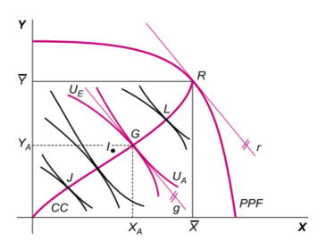
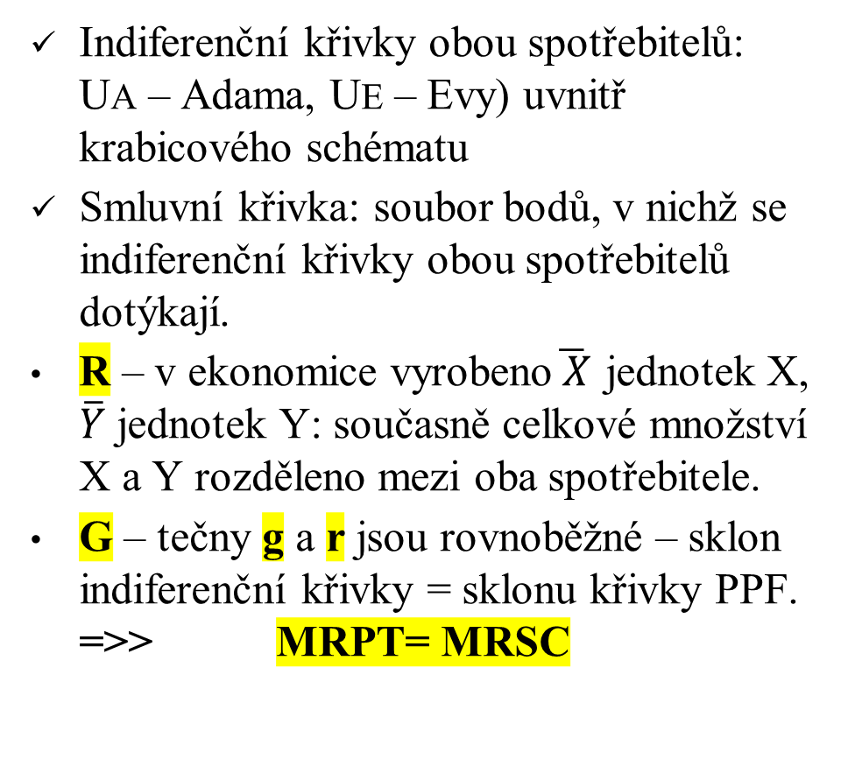
Graf - Výrobně spotřební efektivnost
Indiferenční křivky obou spotřebitelů: UA – Adama, UE – Evy) uvnitř krabicového schématu
Smluvní křivka: soubor bodů, v nichž se indiferenční křivky obou spotřebitelů dotýkají.
R – v ekonomice vyrobeno$\overline{ X}$ jednotek X, $\overline{Y}$ jednotek Y: současně celkové množství X a Y rozděleno mezi oba spotřebitele.
G – tečny g a r jsou rovnoběžné – sklon indiferenční křivky = sklonu křivky PPF. =>> MRPT= MRSC

Slide 48
Výrobně spotřební efektivnost
=>> Rozdělení produktu pro maximalizaci uspokojení potřeb obou spotřebitelů:
Graficky: optimální rozdělení obou statků mezi spotřebitele – představováno bodem na smluvní křivce, ve kterém směrnice jejich IC je shodná se směrnicí křivky PPF:
Bod R: tečny r a g – rovnoběžné.
Podmínka je splněna v bodě G na smluvní křivce, kdy
Spotřebitel A dostává XA jednotek X a YA jednotek Y a
Spotřebitel E dostává X-XA jednotek X a Y-YA jednotek Y.
Notes:
Má-li být produkt rozdělen tak, aby uspokojení potřeb obou spotřebitelů bylo maximalizováno, musí být mezní míra transformace shodná s mezní mírou substituce. V grafickém vyjádření to znamená, že optimální rozdělení obou statků mezi spotřebitele by mělo být představováno tím bodem na smluvní křivce, ve kterém směrnice jejich indiferenčních křivek je shodná se směrnicí křivky hranice výrobních možností v bodě R (tečny r a g jsou rovnoběžné). Tato podmínka je splněna v bodě G na smluvní křivce, kdy
spotřebitel A dostává X A jednotek X a Y A jednotek Y a
spotřebitel E dostává X - X A jednotek X a Y-YA jednotek Y.
Pro každé vyrobené množství obou produktů můžeme tímto způsobem odvodit množství každého výrobku, které by mělo být rozděleno oběma spotřebitelům.

Slide 49
Zahrnutí - krabicové schéma výroby
S pomocí krabicového schématu výroby: určení množství práce a kapitálu alokováno na výrobu každého produktu:
Každý bod na křivce PPF odpovídá bodu na SMLUVNÍ KŘIVCE v KRABICOVÉM SCHÉMATU VÝROBY:
Bod R na křivce PPF (sn. 47) – totožný s bodem R na smluvní křivce (sn. 11);
Každý bod na smluvní křivce v krabicovém schématu výroby: určitá alokaci práce a kapitálu na výrobu obou statků.
Při skladbě produktu znázorněné bodem R je:
Lx jednotek práce vynaloženo na výrobu X a LY na výrobu Y;
Kx jednotek kapitálu vynaloženo na výrobu X a KY na výrobu Y.
Notes:
Dále můžeme s pomocí krabicového schématu výroby zjistit množství práce a kapitálu, které by mělo být alokováno na výrobu každého produktu, protože víme, že
každý bod na křivce hranice výrobních možností odpovídá bodu na smluvní křivce v krabicovém schématu výroby (např. bod R na křivce PPF na obrázku sn. 41 je totožný s bodem R na smluvní křivce na obrázku sn. 11);
každý bod na smluvní křivce v krabicovém schématu výroby představuje určitou alokaci práce a kapitálu na výrobu obou statků. Při skladbě produktu znázorněné bodem R je
Lx jednotek práce vynaloženo na výrobu X a LY na výrobu Y;
Kx jednotek kapitálu vynaloženo na výrobu X a KY na výrobu Y.

Slide 50
Ceny a výrobně spotřební efektivnost
Na DK trzích a při ziskové motivaci firem: ceny na úrovni MC =>> ceny nastolují výrobně spotřební efektivnost.
Na DK trhu: P se shoduje s výší MC =>> v rovnováze platí:
Protože relativní cena P_{X}/P_{Y} zabezpečuje druhou Paretovskou podmínku efektivnosti (ve spotřebě):
=> musí také platit:
MRPT = MC_{x} /MC_{Y} = P_{X}/P_{Y}
P_{X}/P_{Y} = MRSC_{A} = MRSC_{E}
MRPT = MC_{x} /MC_{Y} = P_{X}/P_{Y} = MRSC_{A} = MRSC_{E}
Notes:
MRPT určuje, kolik jednotek Y musí být obětováno pro získání dodatečné jednotky X. Dále víme, že MRPT je dána sklonem křivky PPF v kterémkoliv jejím bodě a že se sklon PPF shoduje s poměrem MC na výrobu obou statků, tj. MCX /MCY .

Slide 51
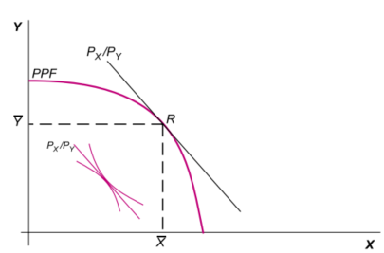
Ceny a výrobně spotřební efektivnost
Zjednodušeně:
=>> =>> =>>
Ceny také zabezpečují 3. podmínku efektivnosti – sladění
výrobních možností a spotřebních potřeb
MRPT = P_{X}/P_{Y} = MRSC

Slide 52
Shrnutí podmínek rovnováhy
V modelu – tři podmínky, které musí být splněny pro ustavení rovnovážné situace:
Mezní míra technické substituce jednoho výrobního faktoru za druhý – stejná pro oba statky,
Mezní míra substituce ve spotřebě jednoho statku za druhý – stejná pro oba spotřebitele,
Společná mezní míra substituce ve spotřebě se má rovnat společné mezní míře transformace.
Podmínky 2 x 2 x 2 x 2 modelu.
Podmínky pro dosažení celkové rovnováhy v situaci mnoha výrobních faktorů, mnoha spotřebitelů a mnoha statků:
Mezní míra technické substituce každého výrobního faktoru za každý jiný výrobní faktor – stejná pro všechny statky,
Mezní míra substituce každého statku za každý jiný statek – stejná pro všechny spotřebitele,
Společná mezní míra substituce se má rovnat společné mezní míře transformace pro všechny páry statků.

Slide 53
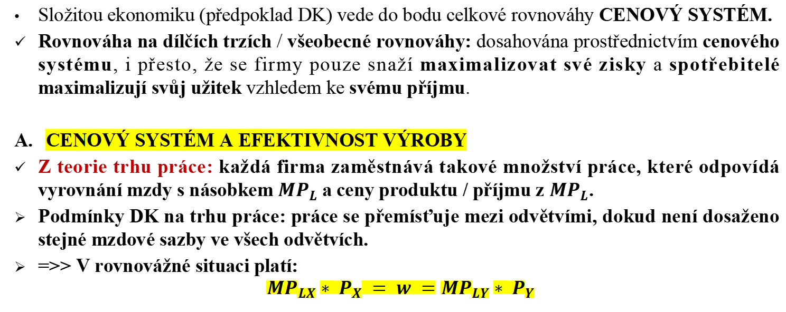
Dosažení všeobecné rovnováhy
Složitou ekonomiku (předpoklad DK) vede do bodu celkové rovnováhy CENOVÝ SYSTÉM.
Rovnováha na dílčích trzích / všeobecné rovnováhy: dosahována prostřednictvím cenového systému, i přesto, že se firmy pouze snaží maximalizovat své zisky a spotřebitelé maximalizují svůj užitek vzhledem ke svému příjmu.
CENOVÝ SYSTÉM A EFEKTIVNOST VÝROBY
Z teorie trhu práce: každá firma zaměstnává takové množství práce, které odpovídá vyrovnání mzdy s násobkem ${MP}_{L}$a ceny produktu / příjmu z ${MP}_{L}$.
Podmínky DK na trhu práce: práce se přemísťuje mezi odvětvími, dokud není dosaženo stejné mzdové sazby ve všech odvětvích.
=>> V rovnovážné situaci platí:
$${MP}_{LX}∗ P_{X} = w ={MP}_{LY}∗ P_{Y}$$
Notes:
Z teorie výrobních faktorů: mzdová nepružnost způsobuje nezaměstnanost. V naší analýze od této skutečnosti abstrahujeme a předpokládáme, že dokonale konkurenční trhy budou navozovat rovnováhu.

Slide 54
Dosažení všeobecné rovnováhy
Plná zaměstnanost – zajištění mzdovou pružností
Předpoklad: nerovnovážná situace na trhu práce – celková poptávka po práci < nabídka práce =>> část pracovních sil = NEZAMĚSTNANÁ.
Důsledek: pokles mzdové sazby – nezaměstnaní nabízejí práci za nižší mzdovou sazbu. Firmy zaměstnají více pracovníků =>> zvyšují poptávku po práci.
Proces poklesu mezd a vzrůstu cen – zastavení při dosažení rovnovážné mzdové sazby a plné zaměstnanosti.
Notes:
Předpokládejme jednu ze dvou možných nerovnovážných situací na trhu práce, kdy celková poptávka po práci je nižší než nabídka práce, tedy situaci, kdy část pracovních sil je nezaměstnaných. Důsledkem takového stavu je pokles mzdové sazby, neboť nezaměstnaní budou nabízet práci za nižší mzdovou sazbu. Firmy budou
zaměstnávat více pracovníků a zvyšovat svoji poptávku po práci. Proces poklesu mezd a vzrůstu cen se zastaví teprve v okamžiku, kdy bude dosaženo rovnovážné mzdové sazby a plné zaměstnanosti. V případě plné zaměstnanosti se ekonomika nachází na hranici výrobních možností, ale ve kterém bodě?
Záleží na relativní ceně produktů. (Při vyšších cenách X ve vztahu k cenám Y by firmy zvyšovaly výrobu X.)

Slide 55
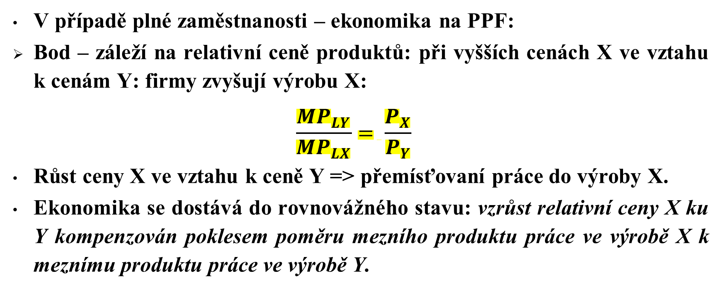
Dosažení všeobecné rovnováhy
V případě plné zaměstnanosti – ekonomika na PPF:
Bod – záleží na relativní ceně produktů: při vyšších cenách X ve vztahu k cenám Y: firmy zvyšují výrobu X:
$$\frac{{MP}_{LY}}{{MP}_{LX}}= \frac{P_{X}}{P_{Y}}$$
Růst ceny X ve vztahu k ceně Y => přemísťovaní práce do výroby X.
Ekonomika se dostává do rovnovážného stavu: vzrůst relativní ceny X ku Y kompenzován poklesem poměru mezního produktu práce ve výrobě X k meznímu produktu práce ve výrobě Y.
P_{X}/P_{Y} – relativní cena X ku Y
Notes:
Rovnice vyjadřuje skutečnost, že s růstem ceny X ve vztahu k ceně Y se práce bude přemísťovat do výroby X. Tento proces je doprovázen současným poklesem výnosů práce ve výrobě X, což se odrazí v poklesu mezního produktu práce ve výrobě X. Zároveň dochází k opačnému vývoji mezního produktu práce ve výrobě Y v závislosti na úbytku zde zaměstnaných pracovních sil. Ekonomika se postupně dostává do rovnovážného stavu díky tomu, že vzrůst relativní ceny X ku Y byl kompenzován odpovídajícím poklesem poměru mezního produktu práce ve výrobě X k meznímu produktu práce ve výrobě Y.
Bod rovnováhy na křivce PPF: nutné znát relativní cenu obou statků.
Relativní cena statků určuje strukturu produktu ekonomiky: přímka $\frac{P_{X}}{P_{Y}} .$
Z teorie firmy: poměr práce a kapitálu použitý při výrobě určité výše produktu závisí na relativní ceně vstupů.
Firma volí kombinaci vstupů: bod dotyku izokosty a izokvanty => jejich směrnice shodují.
Směrnice izokosty = relativní cena vstupů; Směrnice izokvanty = MRTS =>
$$MRTS= \frac{W}{r}$$

Slide 56
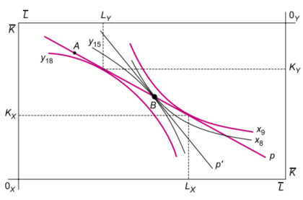
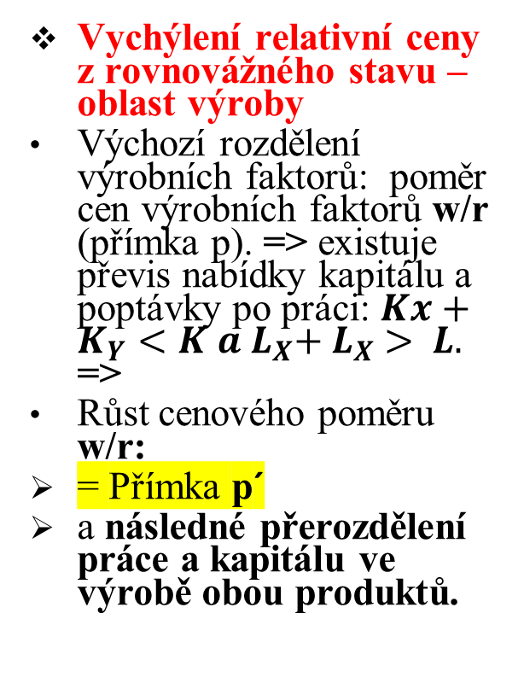
Relativní ceny a neefektivní alokace zdrojů výroby
Vychýlení relativní ceny z rovnovážného stavu – oblast výroby
Výchozí rozdělení výrobních faktorů: poměr cen výrobních faktorů w/r (přímka p). => existuje převis nabídky kapitálu a poptávky po práci: $Kx+K_{Y}<K a{ L}_{X}+{ L}_{X} > L.$ =>
Růst cenového poměru w/r:
= Přímka p´
a následné přerozdělení práce a kapitálu ve výrobě obou produktů.
Notes:
Složitou ekonomiku (za předpokladu dokonalé konkurence) vede do bodu celkové rovnováhy cenový systém. Stejně jako rovnováhy na dílčích trzích, také všeobecné rovnováhy je dosahováno prostřednictvím cenového systému, a to přesto, že se firmy pouze snaží maximalizovat své zisky a spotřebitelé maximalizují svůj užitek vzhledem ke svému příjmu.
Co by se stalo na trhu v okamžiku vychýlení relativní ceny z rovnovážného stavu? Jakým způsobem zajistí cenový systém cestu z neefektivní do efektivní
situace?
Zaměřme se nejprve na oblast výroby a předpokládejme výchozí stav neefektivnosti znázorněný v krabicovém schématu výroby.
Berme v úvahu výchozí rozdělení výrobních faktorů představované na obr. bodem A a poměrem cen výrobních faktorů w/r (vyjádřeným přímkou p).
Za takového předpokladu bude existovat převis nabídky kapitálu a poptávky po práci: KX + KY < K a LX + LY > L. Taková situace povede k růstu cenového poměru
w/r a následnému přerozdělení práce a kapitálu ve výrobě obou produktů. Efektivnost nastane v okamžiku, kdy poměr cen obou produktů bude takový, že se
izokvanty vyjadřující odpovídající objem produktu X a Y budou dotýkat cenové přímky ve stejném bodě – např. B – a budou tedy také navzájem tečnami.

Slide 57
Dosažení všeobecné rovnováhy
Rovnováha: když poměr cen obou produktů je takový, že
izokvanty vyjadřující odpovídající objem produktu X a Y se dotýkají cenové přímky ve stejném bodě - např. B (předchozí snímek) a jsou tečnami.
Rozmístění výrobních zdrojů – vede k výrobě na SMLUVNÍ KŘIVCE.
V podmínkách DK – výrobci vedeni v případě neefektivní alokace zdrojů k výrobě na SMLUVNÍ KŘIVCE prostřednictvím CENOVÉHO SYSTÉMU.

Slide 58
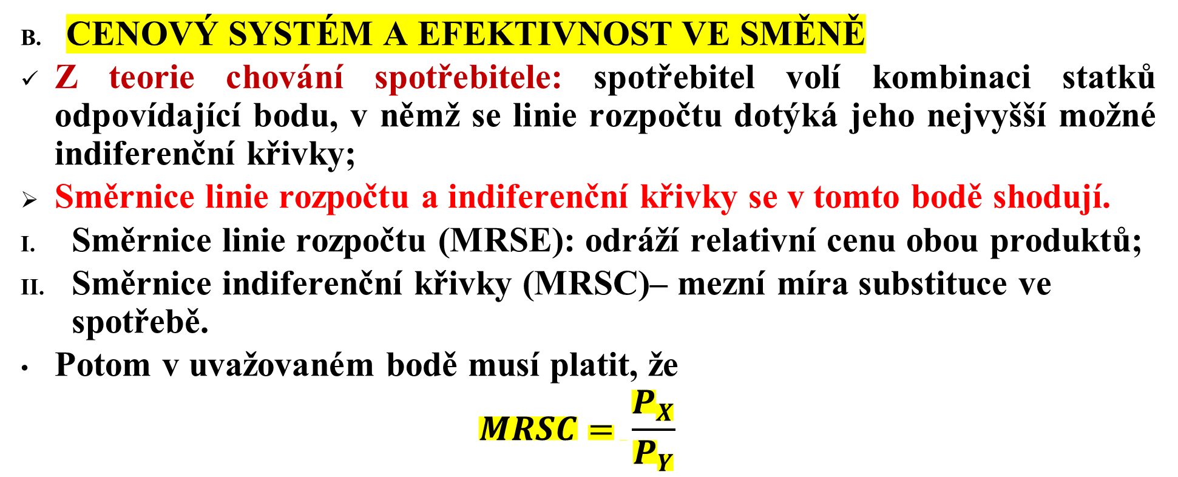
Dosažení všeobecné rovnováhy
CENOVÝ SYSTÉM A EFEKTIVNOST VE SMĚNĚ
Z teorie chování spotřebitele: spotřebitel volí kombinaci statků odpovídající bodu, v němž se linie rozpočtu dotýká jeho nejvyšší možné indiferenční křivky;
Směrnice linie rozpočtu a indiferenční křivky se v tomto bodě shodují.
Směrnice linie rozpočtu (MRSE): odráží relativní cenu obou produktů;
Směrnice indiferenční křivky (MRSC)– mezní míra substituce ve spotřebě.
Potom v uvažovaném bodě musí platit, že
$$MRSC= \frac{P_{X}}{P_{Y}}$$
Notes:
Podobně je možné výchozí neefektivní situaci ve směně znázornit pomocí krabicového schématu směny. Neefektivní situace znázorněná na obr. Násl. snímek
povede ke změně poměru cen obou výrobků: dojde k růstu PX ve vztahu k PY a následnému růstu výroby X na úkor výroby Y. Dokonale konkurenční trh bude
směřovat k cenovému poměru, jakým je např. poměr vyjádřený přímkou p’: indiferenční křivky se dotýkají cenové přímky ve stejném bodě (D) a bod dotyku je
bodem smluvní křivky směny.

Slide 59
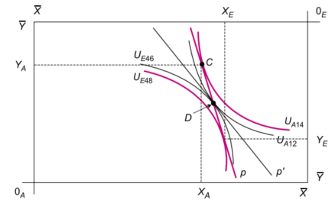
Relativní ceny a neefektivní alokace produktů
Nerovnovážná situace: povede ke změně poměru cen obou výrobků a DK trh směřuje k rovnovážnému cenovému poměru:
Např. poměr vyjádřený přímkou p’:
Indiferenční křivky se dotýkají cenové přímky ve stejném bodě (D)
a bod dotyku je bodem smluvní křivky směny
Notes:
Cenový mechanismus přivádí ekonomiku zpět do rovnovážného stavu. V podmínkách DK cenový systém alokuje zdroje efektivně. V DK poskytuje poměr cen výrobků stejnou informaci všem ekonomickým subjektům. Protože se všichni setkávají se stejnými cenami, jsou všechny poměry vyrovnávány, a tak je dosahováno efektivní alokace.

Slide 60
Cenový systém a všeobecná rovnováha
VYCHÝLENÍ RELATIVNÍ CENY Z ROVNOVÁŽNÉHO STAVU
Př. růst PX ve vztahu k PY => následný růst výroby X na úkor výroby Y.
V podmínkách cenové pružnosti: snižování ceny X a růst ceny Y => růst relativní ceny P_{X}/P_{Y}.
Růst relativní nabídky Y a poptávky po X.
Proces pokračuje do vyrovnání MRPT s MRSC a relativní cenou. => Cenový mechanismus přivádí ekonomiku zpět do rovnovážného stavu.
V podmínkách DK – cenový systém alokuje zdroje efektivně: shoda MRSC mezi produkty všech spotřebitelů;
Poměr cen výrobků – stejná informace všem ekonomickým subjektům: všechny poměry vyrovnávány => dosahováno efektivní alokace.
Výjimka: rohové řešení
Notes:
Předpokládejme, že v ekonomice dojde k růstu Px ve vztahu k PY a následnému růstu výroby X na úkor výroby Y. V podmínkách cenové pružnosti dojde ke snižování ceny X a růstu ceny Y, tedy k růstu relativní ceny Py/Px. Ekonomické subjekty zvyšují relativní nabídku Y a poptávku po X. Tento proces pokračuje až do okamžiku, kdy se mezní míra transformace a mezní míra substituce vyrovnají s relativní cenou. Cenový mechanismus přivádí ekonomiku zpět do rovnovážného stavu.
V podmínkách dokonalé konkurence cenový systém alokuje zdroje efektivně. S výjimkou rohového řešení je podmínkou efektivnosti shoda MRSC mezi produkty všech spotřebitelů. V dokonalé konkurenci poskytuje poměr cen výrobků stejnou informaci všem ekonomickým subjektům. Protože se všichni setkávají se stejnými cenami, jsou všechny poměry vyrovnávány, a tak je dosahováno efektivní alokace.

Slide 61
Cenový systém a všeobecná rovnováha
Všeobecná rovnováha nastává, když se spotřebitelé i výrobci setkávají se stejnými cenami a přijímají je.
FIRMY vyrovnávají RELATIVNÍ CENY s POMĚREM MEZNÍCH PRODUKTŮ
a SPOTŘEBITELÉ vyrovnávají RELATIVNÍ CENY s RELATIVNÍM MEZNÍM UŽITKEM OBOU PRODUKTŮ.
V rovnovážném bodě tedy platí :
RELATIVNÍ MEZNÍ NÁKLADY = P_{X}/ P_{Y} = RELATIVNÍ MEZNÍ UŽITEK
MRPT = P_{X}/P_{Y} = MRSC

Slide 62
Všeobecná rovnováha - shrnutí
BOD ROVNOVÁHY:
Odpovídá MAXIMALIZACI ZISKU KONKURENČNÍCH FIREM i MAXIMALIZACI UŽITKU SPOTŘEBITELŮ;
Leží na křivce PPF;
Představuje PLNOU ZAMĚSTNANOST na TRHU PRÁCE a PLNÉ VYUŽITÍ KAPITÁLU;
MNOŽSTVÍ dvou statků, které FIRMY chtějí VYRÁBĚT, je právě množstvím, které SPOTŘEBITELÉ při těchto CENÁCH chtějí SPOTŘEBOVÁVAT.
=> => => =>
ROVNOVÁHA NA VŠECH TRZÍCH = CELKOVÁ ROVNOVÁHA.
Notes:
Bod rovnováhy odpovídá jak maximalizaci zisku konkurenčních firem, tak maximalizaci užitku spotřebitelů. Leží na křivce hranice výrobních možností, představuje plnou zaměstnanost na trhu práce a plné využití kapitálu. Množství dvou statků, které firmy chtějí vyrábět, je právě tím množstvím, které spotřebitelé při těchto cenách chtějí spotřebovávat. V tomto případě jde tedy o rovnováhu na všech trzích - tedy celkovou rovnováhu.

Slide 63
Efektivnost a spravedlnost
DK model vs. Překážky pro dokonale efektivní alokaci: monopolní sila, informační bariéry, externality a veřejné statky
Zjištění: která situace je pro společnost výhodnější => =>
nutné provést určité srovnání mezi spotřebiteli.
Neexistuje universálně přijatelné kritérium.
Daná alokace může být označena za:
  ekonomicky efektivní – když není možné přerozdělení, které by někomu polepšilo, aniž by poškodilo kohokoli jiného.
  spravedlivou – když je spojena se společensky žádoucím rozdělováním příjmů a bohatství.
Notes:
Dosud jsme se zabývali problémem efektivnosti ekonomického systému a vztahem mezi ekonomickou efektivností a dokonale konkurenčním cenovým systémem. Ve skutečnosti existuje několik typů překážek pro dokonale efektivní alokaci. Jde zejména o monopolní silu, informační bariéry, externality a veřejné statky.
Aby bylo možné zjistit, která situace je pro společnost výhodnější, je nutné provést určité srovnání mezi spotřebiteli. Je zřejmé, že pro takovou volbu neexistuje univerzálně přijatelné kritérium.
Daná alokace může být označena za
ekonomicky efektivní, když není možné přerozdělení, které by někomu polepšilo, aniž by poškodilo kohokoli jiného;
spravedlivou, když je spojena se spravedlivým rozdělováním příjmů a bohatství

Slide 64
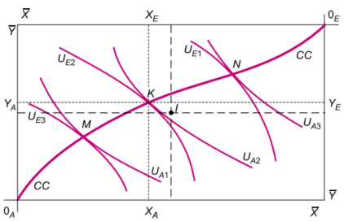
Krabicové schéma a spravedlivá alokace
I v případě DK modelu: není jisté, že efektivní situace bude společensky žádoucí.
Možnost volby mezi různými efektivními alokacemi produktů => někteří spotřebitelé preferují jinou alokaci než druzí.
Např. M a N: někteří spotřebitelé preferují M, jiní N.
I
J
U_{A2}
CC
_{A}
Y_{A}
X
Krabicové schéma směny a spravedlivá alokace

Slide 65
Kritéria společenského blahobytu
Teorie společenského blahobytu – zaměřena na nalezení těch alokací, které jsou současně efektivní i spravedlivé.
Společenský blahobyt (Social Welfare) – úroveň uspokojení / užitku členů společnosti.
Funkce společenského blahobytu – výčet faktorů, které společenský blahobyt určují.
Zahrnuje:
Celkové množství produktů a služeb - Q,
Způsob, kterým jsou rozdělovány - D, a dále takové faktory, jako jsou
Zdraví společnosti - H,
Množství volného času - L,
Stupeň znečištění prostředí - P,
Politickou stabilitu - S,
Množství vodních srážek - R,
Jiné relevantní faktory - Z.

Slide 66
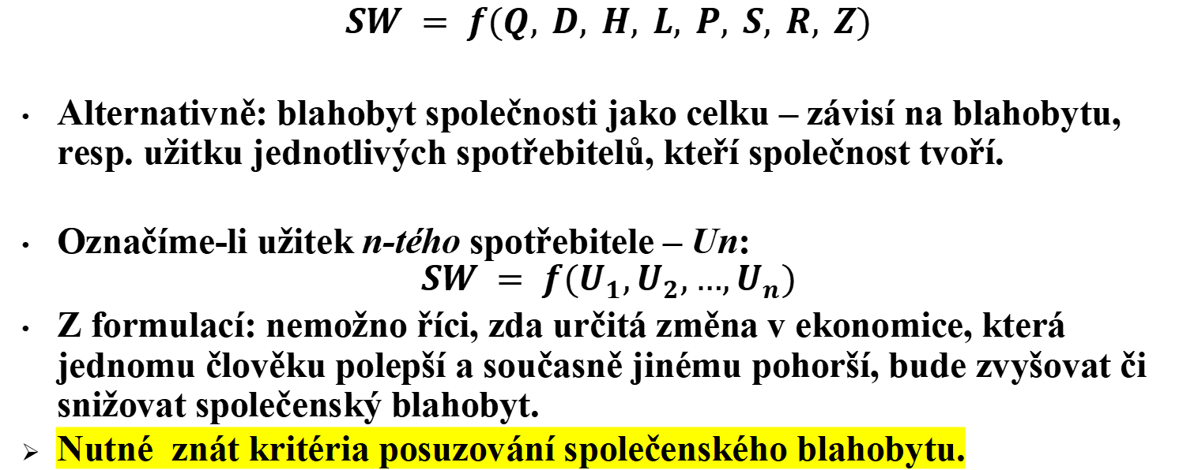
Konflikt mezi efektivností a spravedlností
$$SW = f(Q, D, H, L, P, S, R, Z)$$
Alternativně: blahobyt společnosti jako celku – závisí na blahobytu, resp. užitku jednotlivých spotřebitelů, kteří společnost tvoří.
Označíme-li užitek n-tého spotřebitele – Un:
$$SW = f(U_{1},U_{2},…,U_{n})$$
Z formulací: nemožno říci, zda určitá změna v ekonomice, která jednomu člověku polepší a současně jinému pohorší, bude zvyšovat či snižovat společenský blahobyt.
Nutné znát kritéria posuzování společenského blahobytu.

Slide 67
Kritéria společenského blahobytu
Kritérium ekonomické efektivnosti: každá změna ve výrobě a rozdělování, která někomu prospívá, aniž by poškozovala kohokoli jiného – zvyšuje společenský blahobyt.
Kritéria spravedlnosti – základ pro společenskou volbu mezi těmito efektivními alokacemi, tedy pro takové případy, kdy jednomu členu společnosti může být polepšeno pouze za současného zhoršení situace někoho jiného.

Slide 68
Kritéria efektivnosti a společenský blahobyt
Krabicové schéma směny (sn. 60): společenské optimum – pouze body na smluvní křivce.
Posun po smluvní křivce: užitek spotřebitele A zvýšen pouze při snížení užitku spotřebitele E. => =>
Soubor efektivních alokací – výběr mezi nimi na základě různých hledisek.
Předpoklad měřitelnosti užitku => různé kombinace užitku obou spotřebitelů – KŘIVKA HRANICE DOSAŽITELNÉHO UŽITKU (UPF).

Slide 69
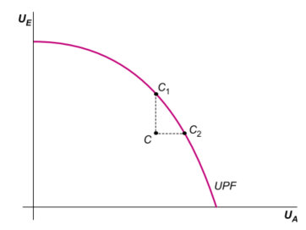
HRANICE DOSAŽITELNÉHO UŽITKU (UPF)
UPF: různé kombinace užitku dvou spotřebitelů, které jsou dosažitelné za předpokladu fixního množství spotřebovávaných produktů.
Vertikální osa – užitek spotřebitele A
Horizontální osa – užitek spotřebitele E.

Slide 70
HRANICE DOSAŽITELNÉHO UŽITKU (UPF)
Zahrnuje všechny kombinace užitku dvou spotřebitelů, které mohou být dosaženy za předpokladu efektivní alokace zdrojů.
Kombinace užitku uvnitř křivky UPF (např. bod C) – neefektivní: užitek může být jednoznačně zvýšen - posunem do bodů na oblouku C1 ,C2 .
S použitím UPF: společenské optimum – problém nalezení kritéria pro volbu určitého bodu na této křivce.

Slide 71
HRANICE DOSAŽITELNÉHO UŽITKU (UPF)
Pojem spravedlnosti – spojený s alokační otázkou „pro koho vyrábět“.
Náleží tak spíše do normativní než pozitivní ekonomie:
Rozhodování o rozdělování důchodu společnosti – nezbytně spojeno s hodnotícími soudy.
Určení kritéria spravedlnosti – obtížnější než stanovení kritéria efektivnosti.
Přístupy k posuzování spravedlnosti – hlediska:
Notes:
Pojem spravedlnosti je spojený s alokační otázkou „pro koho vyrábět“ a náleží tak spíše do normativní než pozitivní ekonomie, neboť rozhodování o rozdělování důchodu společnosti je nezbytně spojeno s hodnotícími soudy. Určení kritéria spravedlnosti je proto ještě obtížnější než stanovení kritéria efektivnosti.
Nejčastějšími přístupy k posuzování spravedlnosti jsou následující hlediska.

Slide 72
Kritéria spravedlnosti
Egalitární standard rozdělování – požaduje naprostou rovnost všech členů společnosti: bod K (sn. 60);
Standard „společenského svědomí“ v rozdělování – založený na myšlence vzájemné závislosti užitku spotřebitelů – blahobyt jednoho spotřebitele závisí nejen na jemu připadajícím množství statků, ale také na množství statků dostupného pro ostatní spotřebitele.
Standard „pod psa“ – požaduje zvyšování podílu nižších příjmových skupin na celkovém důchodu společnosti.

Slide 73
Konflikt mezi efektivností a spravedlností
Všechny body na smluvní křivce krabicového schématu – efektivní, nemusí však být všechny považovány za spravedlivé: Sn. 60:
Bod N: spotřebitel A – mnoho produktů X i Y; bod M – téměř žádné:
Nemožné polepšit spotřebiteli A, aniž bychom současně nepohoršili E.
Bod N – efektivní situace, může být považována za nespravedlivou.
Bod I: neefektivní alokace (mimo smluvní křivku):
Ve středu krabicového schématu: spravedlivější alokace dvou produktů mezi dva spotřebitele než body M a N.

Slide 74
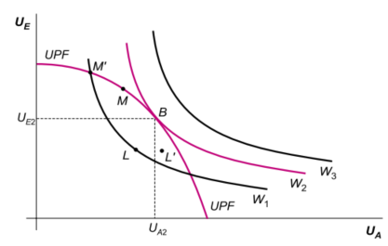
Konflikt mezi efektivností a spravedlností
Určení – nejspravedlivějšího bodu z hlediska společnosti: maximalizuje společenský blahobyt:
Grafické znázornění funkce společenského blahobytu – zavedením společenských IC:
KŘIVEK SPOLEČENSKÉHO BLAHOBYTU – křivky W:
Bod maxima společenského blahobytu: bod B na křivce dosažitelného užitku, v němž se společnost nachází na nejvyšší dosažitelné indiferenční křivce.
Bod B = BOD BLAŽENOSTI.
Notes:
Bod znázorňující situaci, kdy je dosaženo maxima společenského blahobytu, je bod B na křivce dosažitelného užitku, v němž se společnost nachází na nejvyšší dosažitelné indiferenční křivce. Bod B bývá proto nazýván bodem blaženosti (Bliss Point).

Slide 75
Konflikt mezi efektivností a spravedlností
Problém – dosažení BODU BLAŽENOSTI:
Společnost zpočátku v situaci představované bodem M.
Snaha dosáhnout bodu blaženosti => přerozdělení důchodu společnosti => může oslabit motivy k práci = snížit efektivnost
=> Možné dosáhnout pouze bodu L uvnitř křivky UFP. =>
Dopad konfliktu mezi EFEKTIVNOSTÍ a SPRAVEDLNOSTÍ: bod blaženosti se stává nedosažitelným.
Mnoho bodů - preferovány před body efektivními.
Notes:
Problém spočívá v dosažení tohoto bodu. Předpokládejme, že se společnost zpočátku nachází v situaci představované bodem M. Přerozdělení důchodu společnosti ve snaze dosáhnout bodu blaženosti může oslabit motivy k práci, a tak snížit efektivnost. Potom bude možné dosáhnout pouze bodu L uvnitř křivky hranice
dosažitelného užitku. Jinými slovy, konflikt mezi efektivností a spravedlností způsobuje, že se bod blaženosti stává nedosažitelným. Ve skutečnosti existuje mnoho bodů, které jsou preferovány před body efektivními.

Slide 76
Konflikt mezi efektivností a spravedlností
Pro dosažení jisté úrovně společenského blahobytu – možno akceptovat určitou neefektivnost.
Počáteční rozdělení: např. bod M’ – výrazně nespravedlivé. =>
Transfer důchodu – dosažení bodu L‘:
to, co bylo obětováno z pohledu EFEKTIVNOSTI,
bylo kompenzováno zvýšením SPRAVEDLNOSTI ve smyslu společenského blahobytu.
Notes:
Jestliže je optimální alokace nedosažitelná, může být společenským zájmem vybrat neefektivní alokaci zdrojů.
Pro dosažení jisté úrovně společenského blahobytu může mít smysl akceptovat určitou neefektivnost. V našem případě půjde o takovou situaci, kdy počáteční rozdělení - např. bod M’ - bude tak nesouměrné, že situace bude výrazně nespravedlivou. Transfer důchodu by mohl vést k dosažení bodu L\ V takovém případě by to, co bylo obětováno z pohledu efektivnosti, bylo kompenzováno zvýšením spravedlnosti (ve smyslu společenského blahobytu)

